Slide 2
Agenda
Was wir Kunden bieten
Innovative HR Management Software für die Microsoft Dynamics 365 Business Plattform
Unsere Positionierung
Technischer Blickwinkel und Zielmärkte
Was wir Kunden bieten
Innovative HR Management Software
Was wir Partnern bieten
Globales HR Kompetenzcenter für das Microsoft Partner Ecosystem
Hubdrive und Microsoft
Joint Venture ganz persönlich
Zahlen und Fakten
KPIs von Hubdrive
7 Dinge, die Hubdrive anders macht
HR Management für Microsoft Dynamics 365

Slide 3
Was wir Kunden bieten
Hubdrive ist Hersteller und Distributor von innovativer HR Management Software auf Basis der Microsoft Dynamics 365 Business Plattform

Slide 4
Unsere Vision
Unsere Vision ist es, Menschen und Organisationen auf der ganzen Welt zu befähigen, die Vorteile der digitalen Transformation im HR Management für sich zu nutzen.
Wir wollen allen Mitarbeitern das Arbeitsleben erleichtern und gleichzeitig die Produktivität erhöhen.

Slide 5
Unser Fokus
Hubdrive ist Hersteller und Distributor innovativer HR Management Software in der Microsoft Dynamics 365 Business Platform
und das globale HR Kompetenzcenter für das Microsoft Partner Ecosystem.

Slide 6
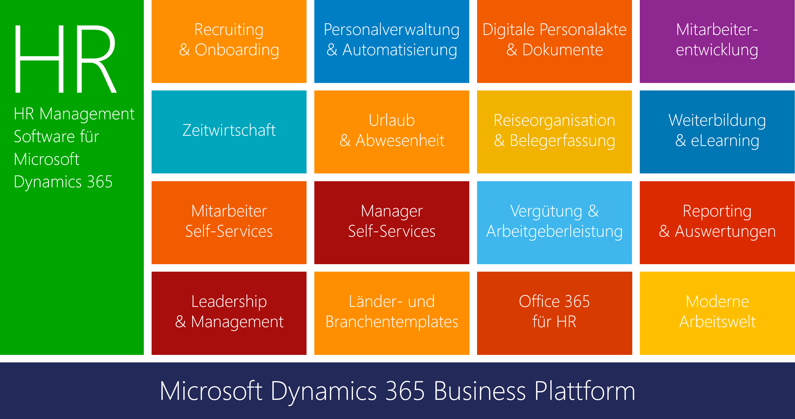
HR Komplettlösung für Microsoft Dynamics 365

Slide 7
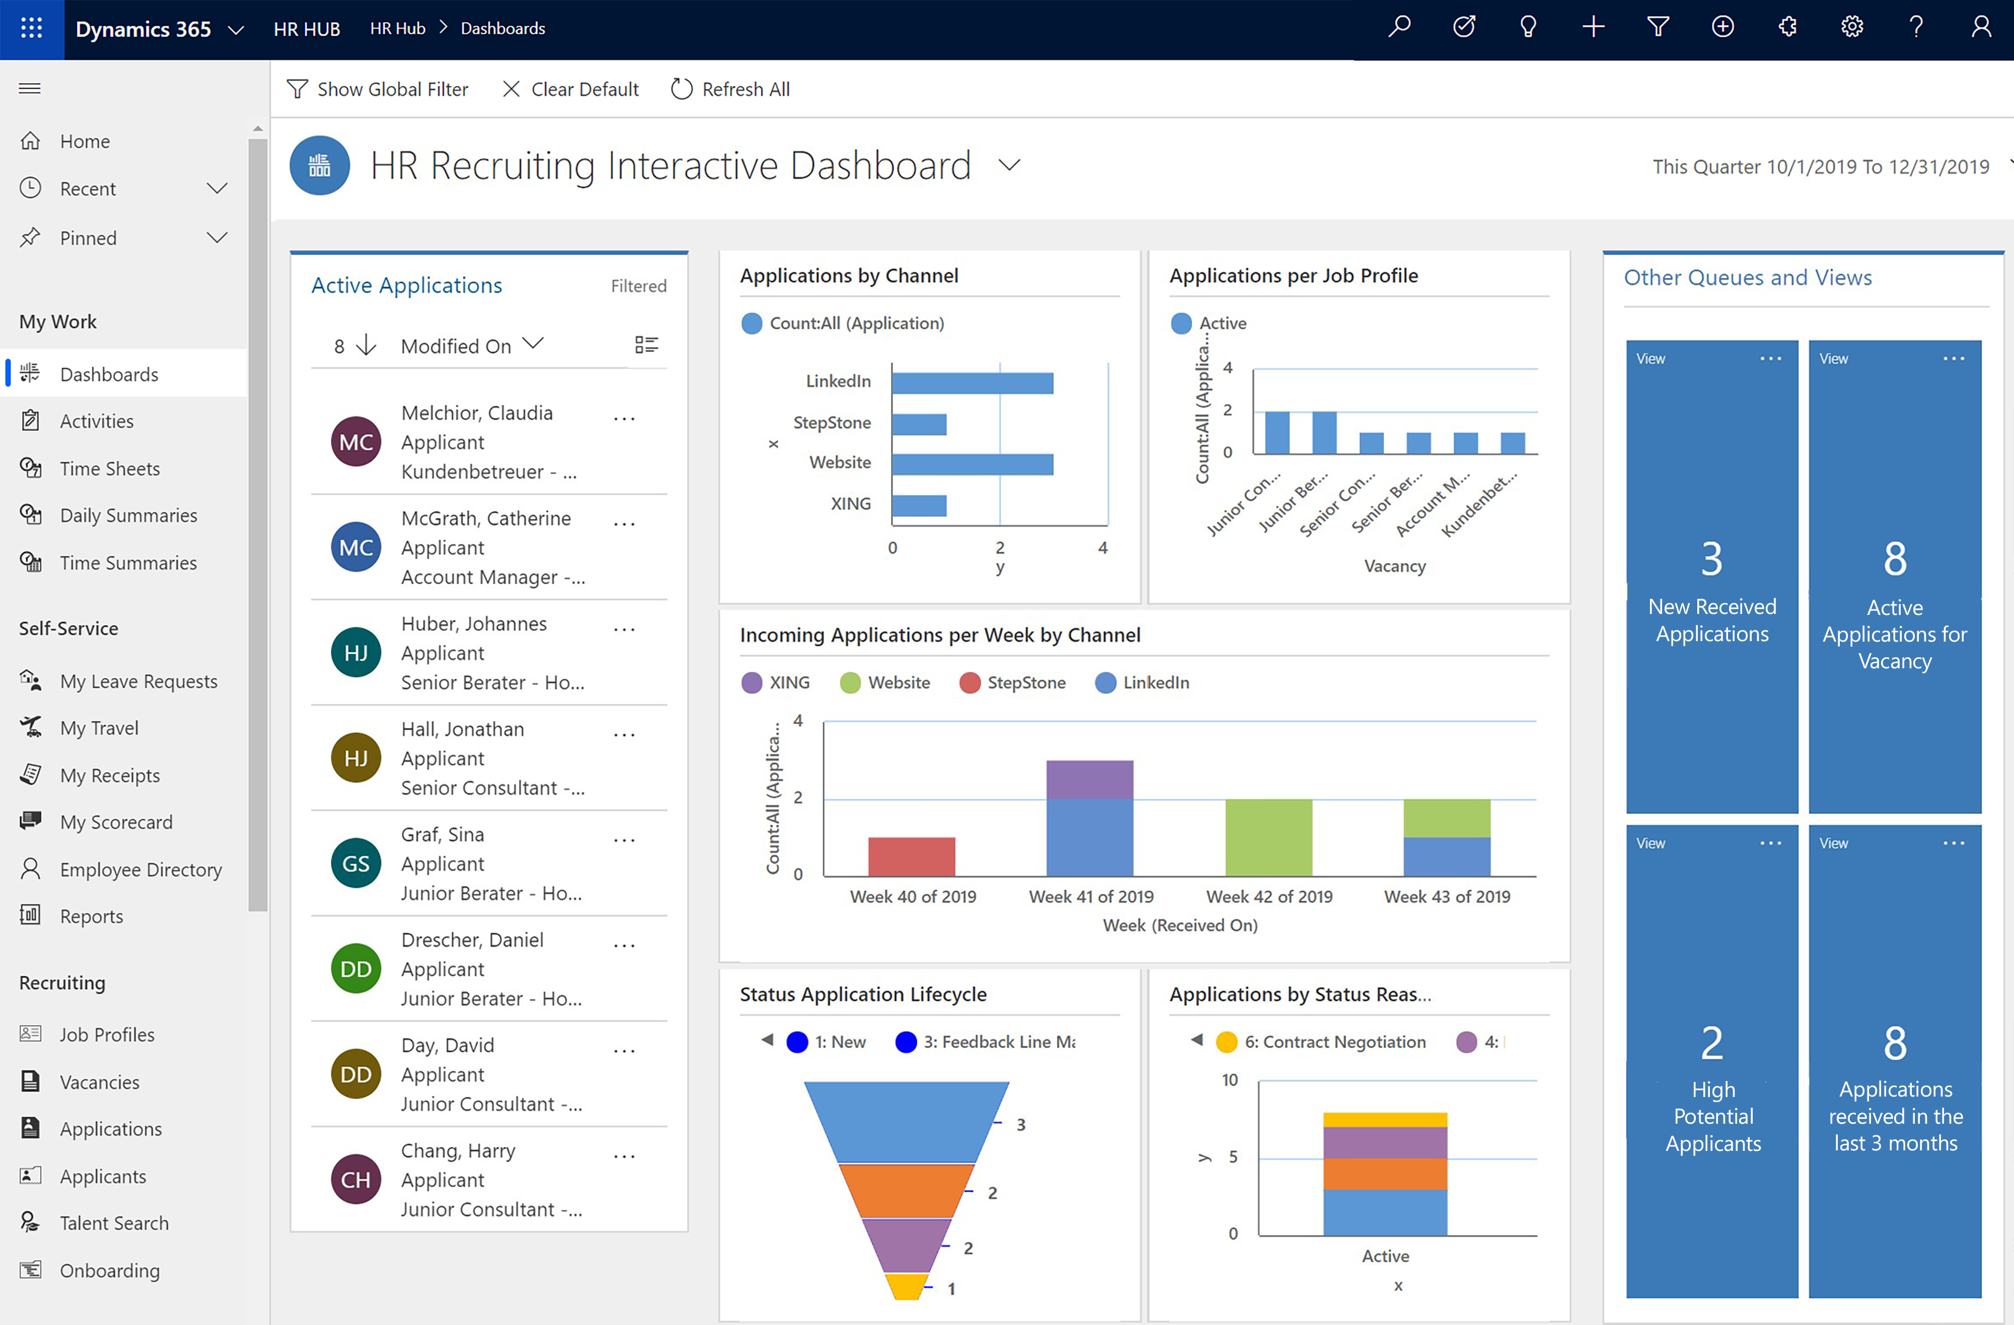
HR Management in Microsoft Dynamics 365
Alle Informationen die Sie benötigen, per Knopfdruck – in einer einzigen Cloud Plattform

Slide 8
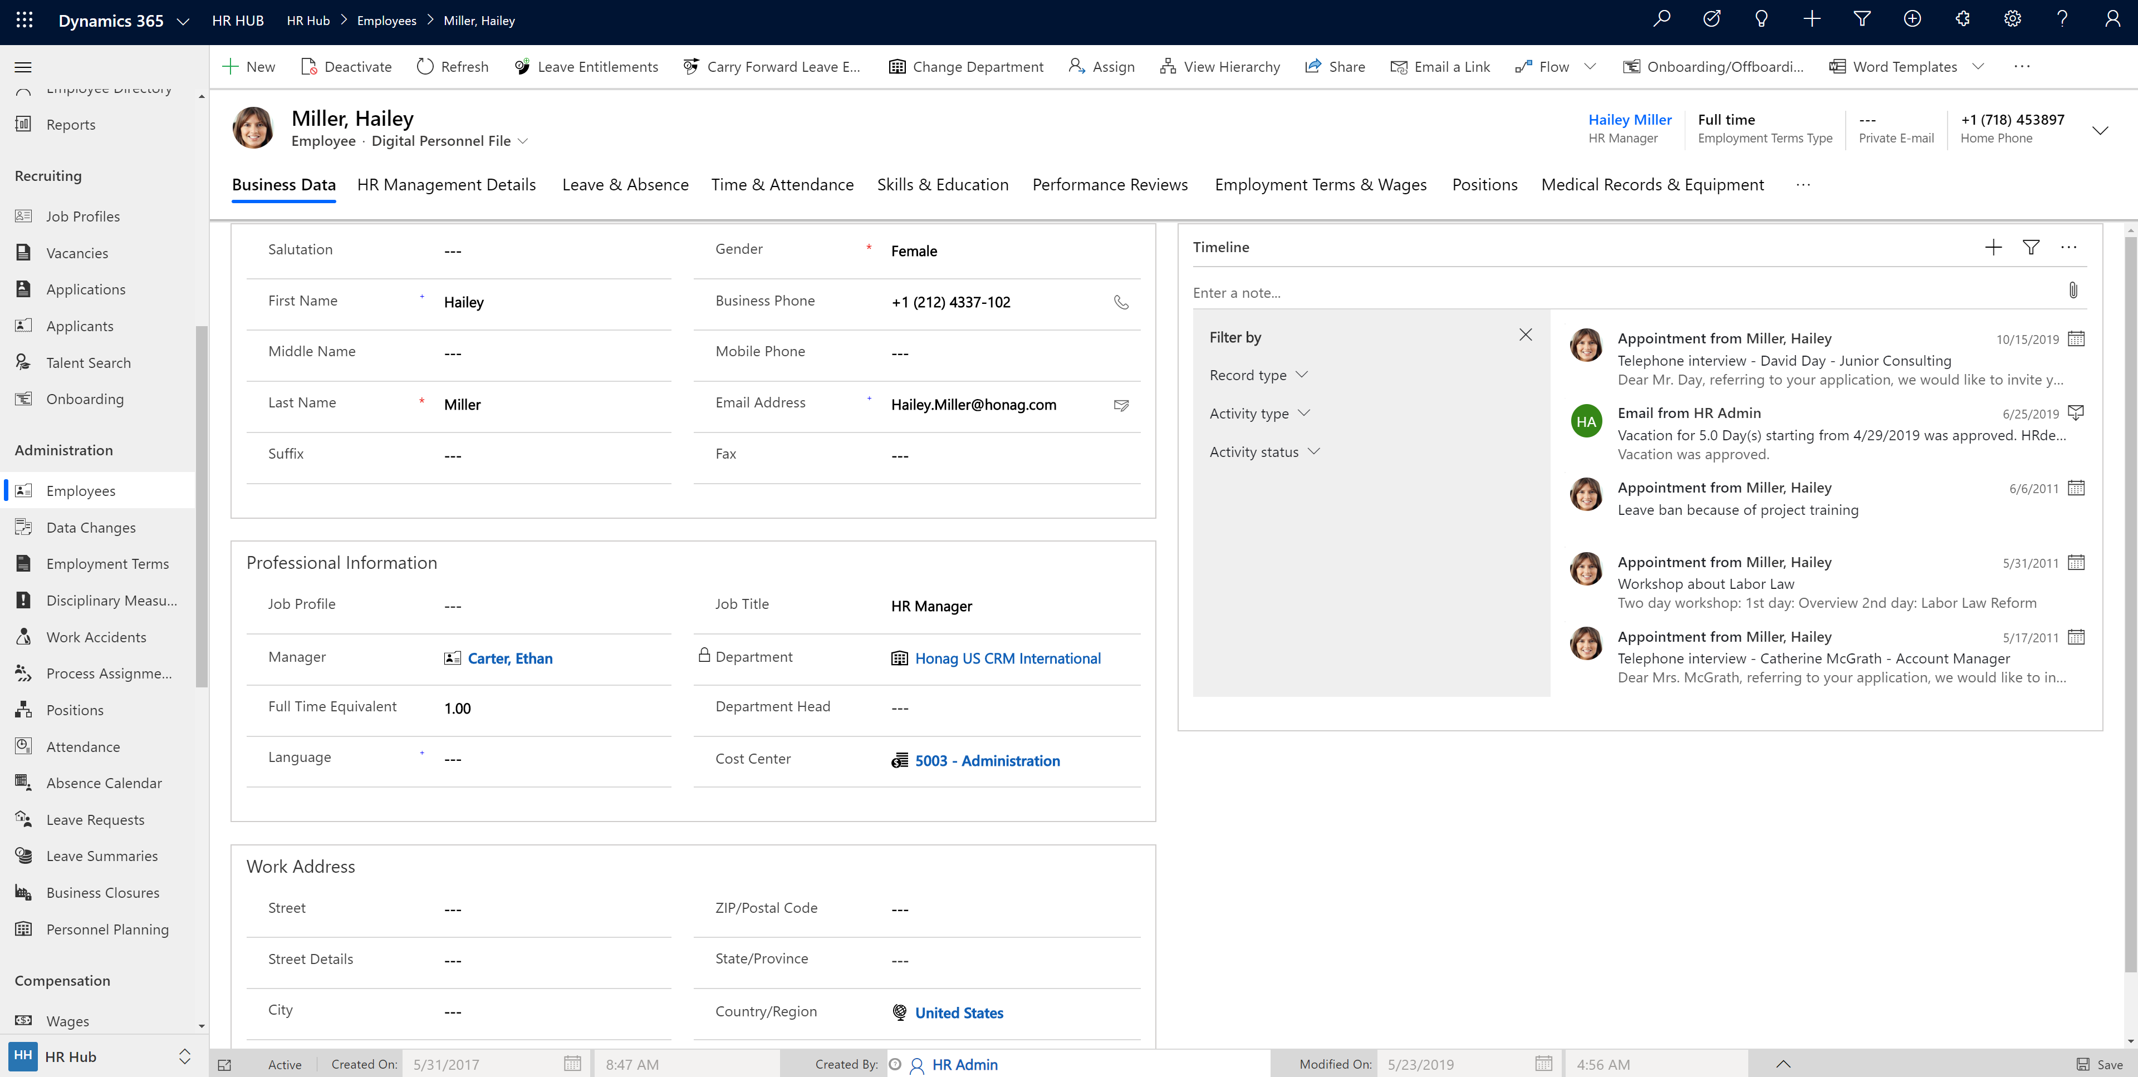
Vom Recruiting, über die Personalakte bis zum Ruhestand

Slide 9
Hubdrive – Unsere Positionierung
Technischer Blickwinkel

Slide 10
HR Management Software für Dynamics 365
Implementierung
HR
Job Portale
LinkedIn, Bundesagentur für Arbeit, Xing, StepStone, Google Job
und die eigene Website.
Sales
Service
Marketing
Logistik
Finanzen
Lohnabrechnung
ADP, SAP, sdworx, Datev,
Quickbooks
NP3...
Microsoft Dynamics 365 Business Plattform
Windows 11 und Microsoft Cloud Services
© Hubdrive.com

Slide 11
HR Management innerhalb der Microsoft Power Plattform
Power Plattform
Produktivität
ERP
Microsoft
Office 365
Microsoft
Teams
Microsoft Sales
Microsoft
Dynamics Applications
Microsoft Marketing
Hubdrive
HR Management für Microsoft Dynamics 365
Microsoft
Finance & Operations
Microsoft Service
Hubdrive Digital
Personnel File
Hubdrive
Time & Attendance
Microsoft Dynamics 365
Dataverse
Finance and Operations
von Microsoft
© Hubdrive.com

Slide 12
Die HR für Dynamics Module in der Dynamics Plattform
Power Plattform
Produktivität
ERP (BC & AX)
Microsoft
Office 365
Microsoft
Teams
Microsoft Sales
Microsoft Marketing
Microsoft Service
Finance
Commerce
Microsoft Field Service
Hubdrive Digitale
Personalakte
Hubdrive
Zeitwirtschaft
Project Operations
Supply Chain Management
Hubdrive
Recruiting
Hubdrive
HR Management
Hubdrive
Talent Manager
HCM
Benefit Management
Microsoft Dynamics 365
Dataverse
Finance and Operations
von Microsoft
© Hubdrive.com

Slide 13
Hubdrive – Unsere Positionierung
Märkte

Slide 14
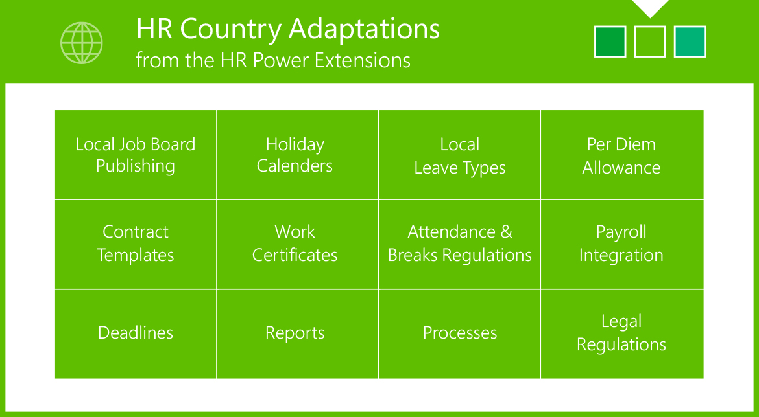
Märkte, die wir ansprechen
Länder
HR für Dynamics ist in 36 Ländern verfügbar. Ländertemplates von HR für Dynamics stellen sicher, dass die HR Lösung bereits out-of-the-box an das entsprechende Land angepasst ist.
Support
Unser Support ist 24x7 in allen Zeitzonen
verfügbar.
Segmente
Durch sein modulares, flexibles und skalierbares
Design eignet sich Hubdrive für alle Organisationen,
von kleinen und mittelständischen Unternehmen
bis hin zu internationalen Konzernen oder
staatlichen Einrichtungen.

Slide 15
Was wir Partnern bieten
Hubdrive ist das globale Kompetenzcenter für das Microsoft Partner Ecosystem.

Slide 16
Services Hubdrive HR Partner Hub
GTM Services
Lead Generierung & Qualifizierung
Co-Sell
Präsentation, Bewertung und Closing
Implementierungs Services
Best Practice Implementierung & Support
Build-with Services
Erweitern und Anpassen

Slide 17
Partner Communication Hub

Slide 18
Hubdrive und Microsoft

Slide 19
Der erfolgreichste Microsoft ISV
Voller Stolz war Hubdrive der erfolgreichste Partner nach ISV Umsatz für Microsoft

Slide 20
Wie hat es angefangen?
Vielen Dank für Ihre harte und hervorragende Arbeit beim Aufbau Ihrer HR-Lösung und bei der Bewältigung der weltweiten HR-Marktchancen zusammen mit Microsoft.
Ihr Unternehmen, Ihre Lösung und Ihr Go-to-Market-Modell sind ein sehr gutes Beispiel für viele andere ISVs, die in der neuen Cloud-Welt gewinnen wollen.
Nochmals vielen Dank und lassen Sie uns gemeinsam den HR-Markt erobern.
Jean-Philippe Courtois
Executive Vice President and President, Microsoft Global Sales, Marketing and Operations

Slide 21
Hubdrive und Microsoft Joint Venture - ganz persönlich
C-Level Engagement
Gemeinsames Marketing
Co-Sell
Roadmap
0
Franziskus Lorey (CEO Hubdrive)
und Jean-Philippe Courtois
(Vorstandsmitglied)
Gavriella Schuster (Corporate Vice President)
Werbung, gemeinsame Kampagnen, PR
Co-Sell in 36 Ländern
Gemeinsamer Ansatz für Großkunden und KMU Co-Sell
Roadmap Abstimmung
John Bergman (Produkt Manager)
James Phillips (Vice President)

Slide 22
Hubdrive & Microsoft Joint Venture
Unterstützt von Jean-Philippe Courtois

Slide 23
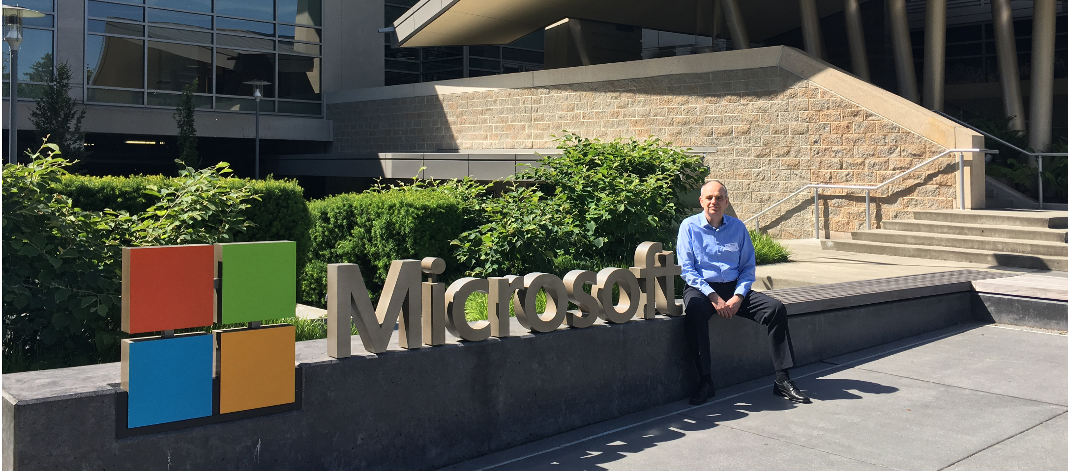
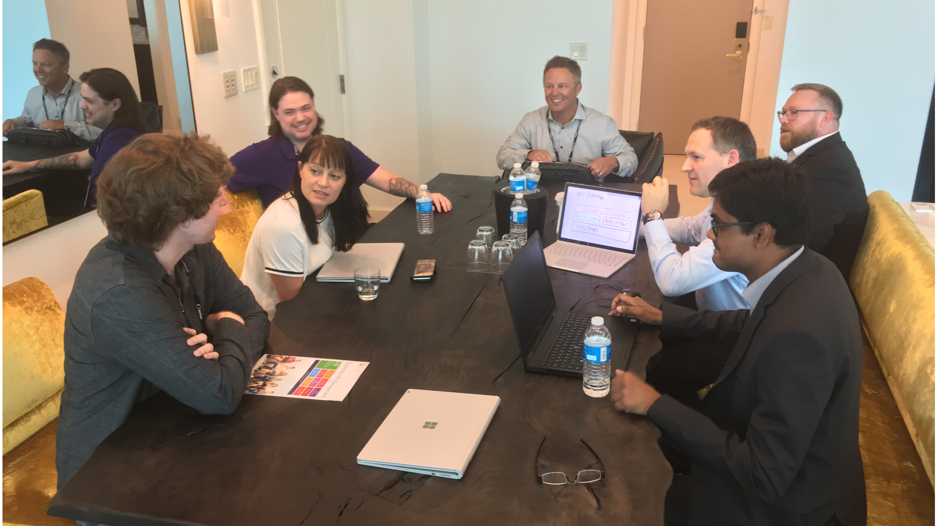

Slide 24
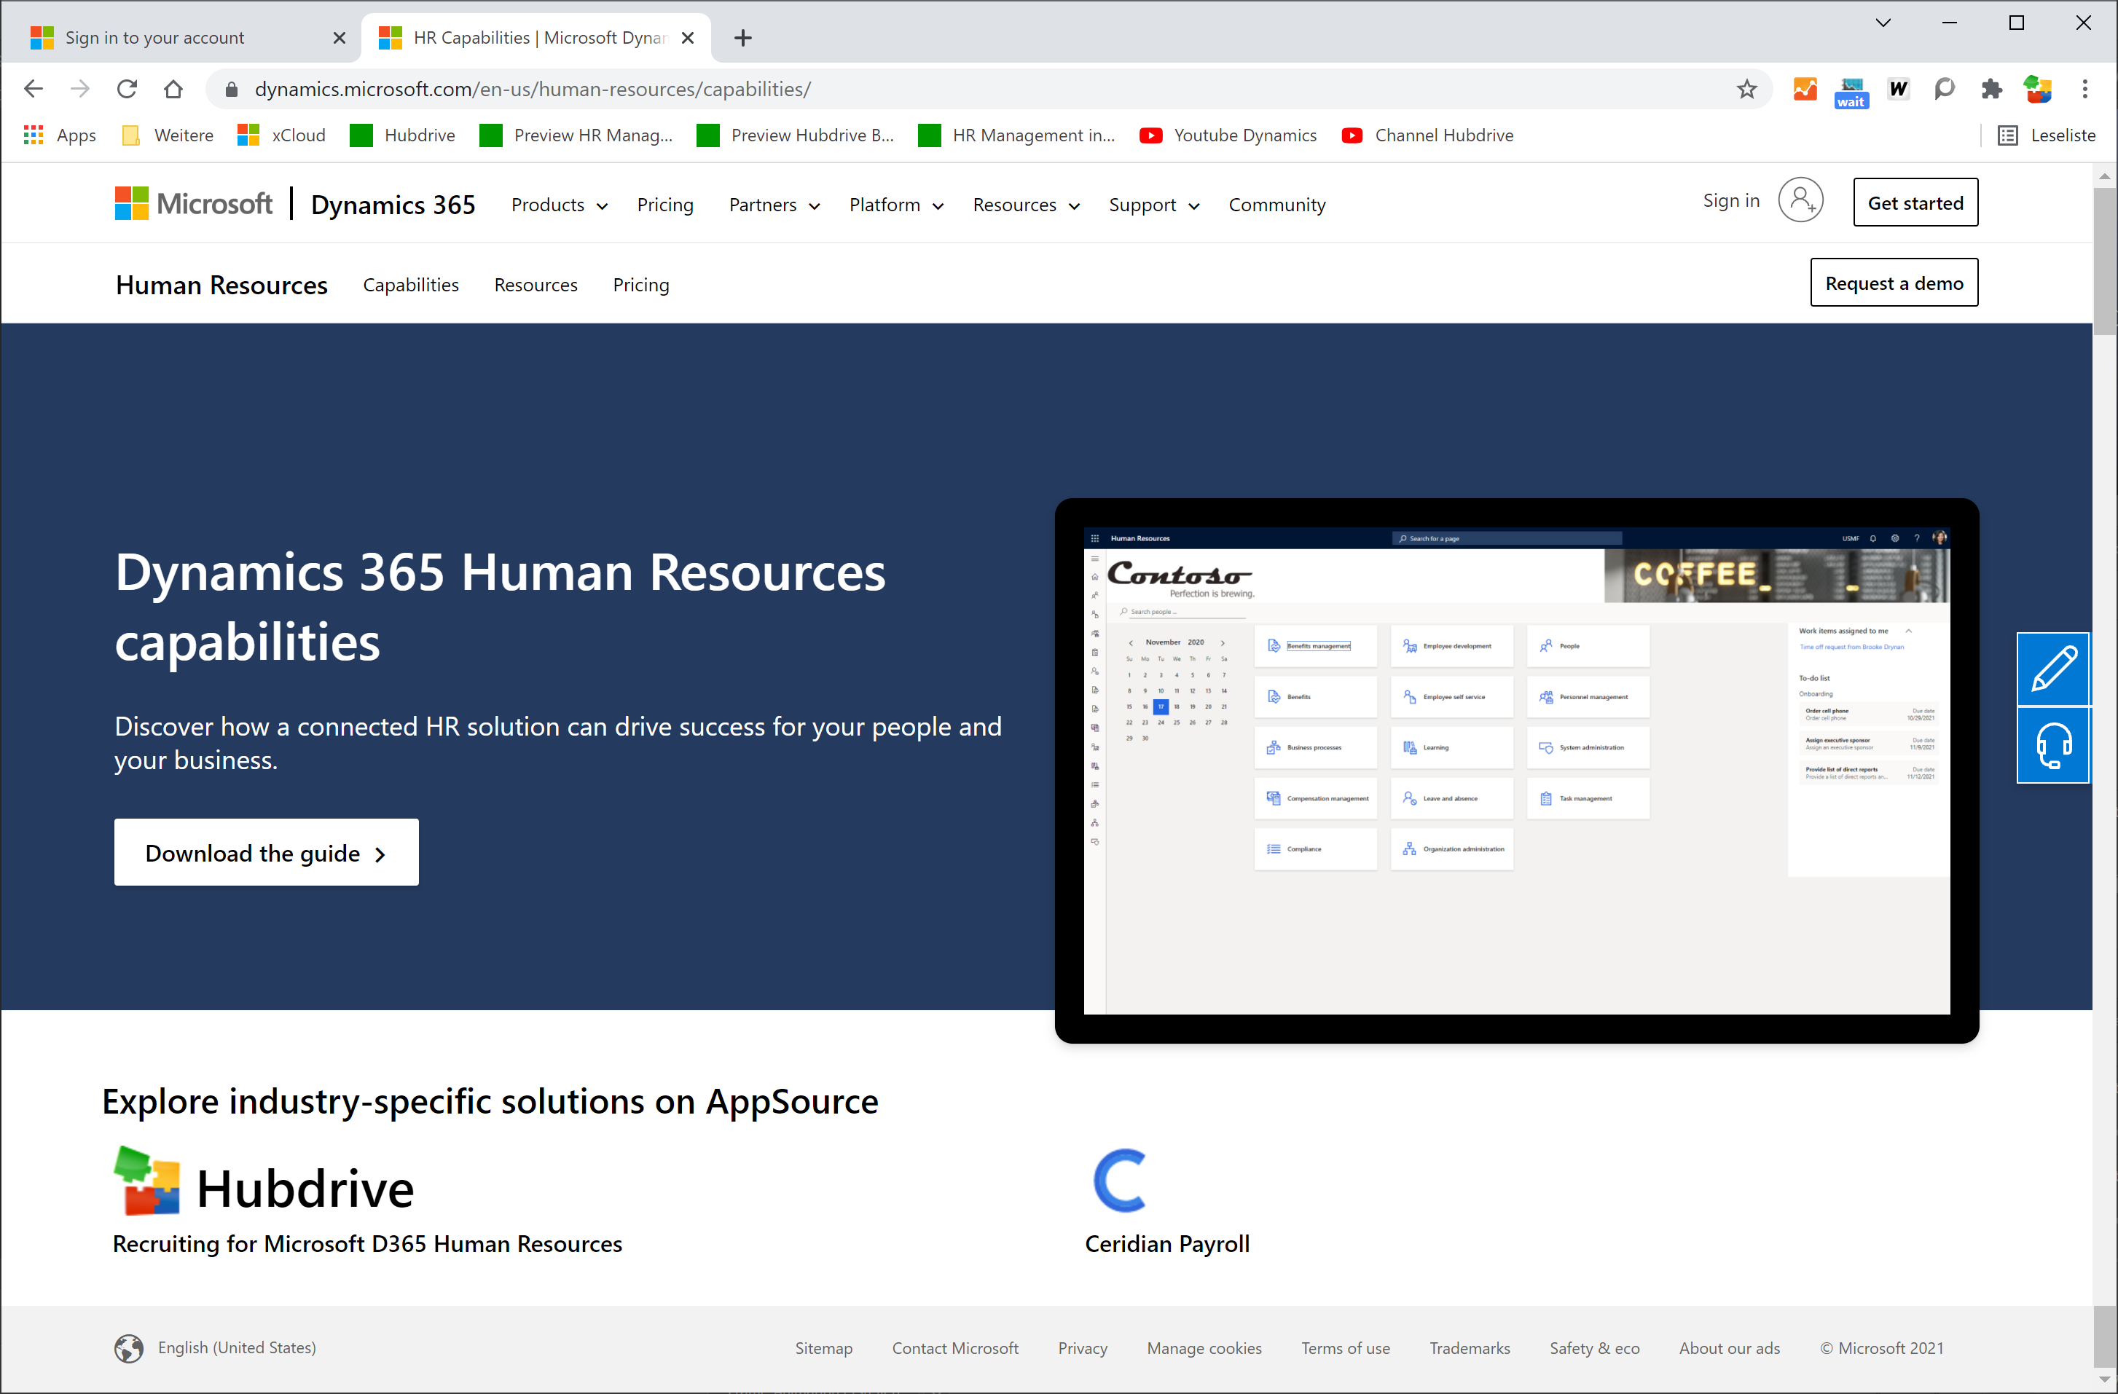
Digitale Werbung
Angebot von Hubdrive HR-Lösung
auf Microsoft Website

Slide 25
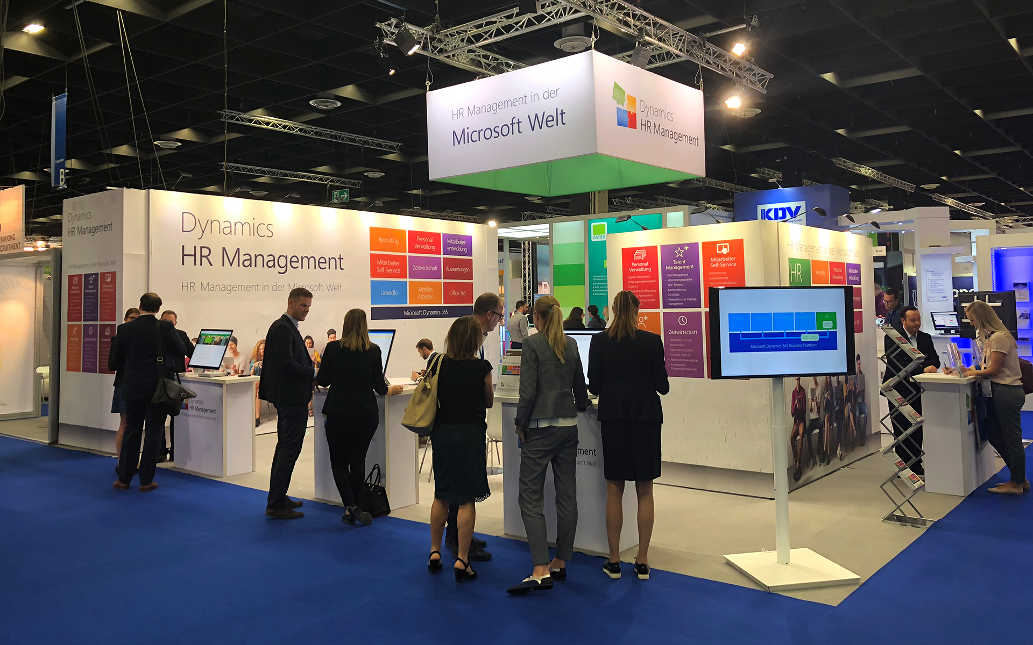
Gemeinsames Marketing
Gemeinsam bei lokalen Messen
Kundenwebinare

Slide 26
AppSource Celebration
AppSource Feierlichkeit
Filmen von 1000 Leads
in einem Monat für Hubdrive

Slide 27
Referenzen
Kundenstamm und Testimonials

Slide 28
Hubdrive Kunden Referenzen
Add DB, Porsche, MSC

Slide 29
Auszug Kundenliste
Software, der Sie vertrauen können
HR für Dynamics ist eine weltweit eingesetzte Software, der Sie vertrauen können

Slide 30
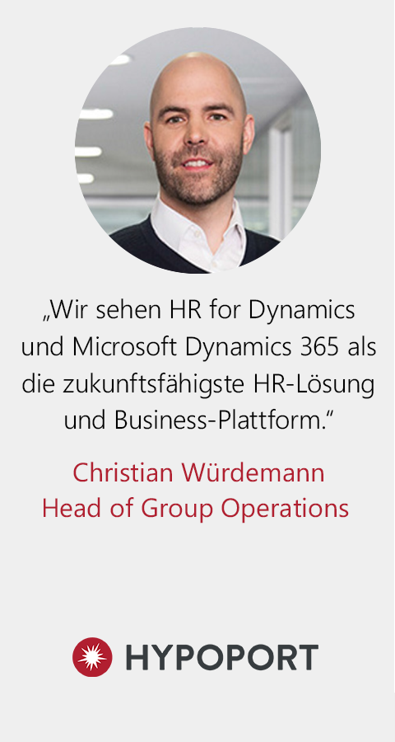
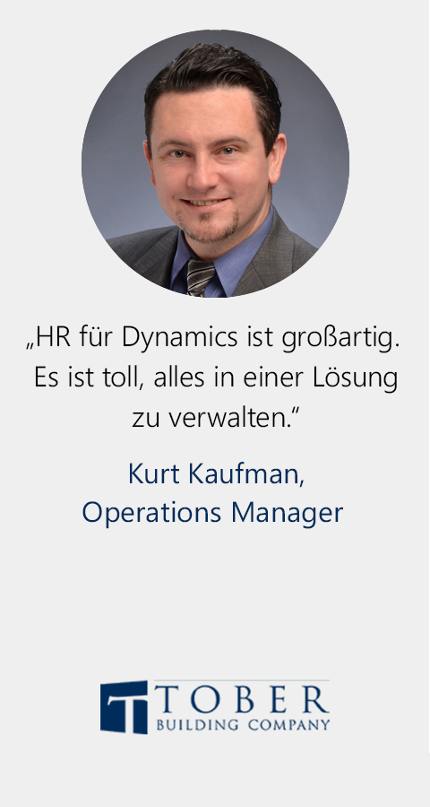
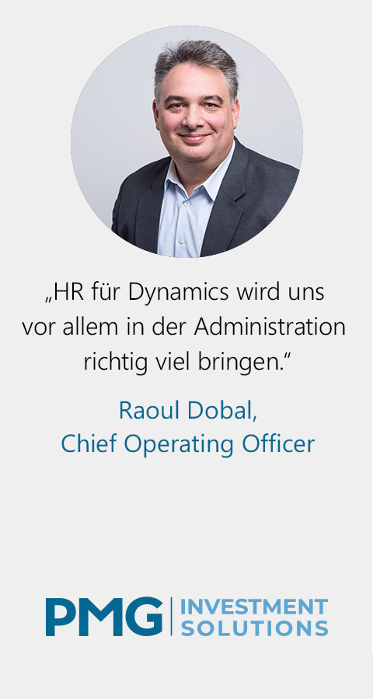
Hubdrive HR Kunden Testimonials
Wir würden Sie gerne als unseren nächsten Kunden gewinnen

Slide 31
Hubdrive hat neben unseren wichtigen Anforderungen auch unsere zusätzlichen Wünsche erfüllt.
Lösungsansatz
Die cloudbasierte Lösung Dynamics HR Management von Hubdrive hat die Abhängigkeit von Papierdokumenten sowie doppelte Dateneingaben in mehreren Systemen beseitigt. Alle relevanten Übersichten und Reports werden nun digital abgebildet und sind einsehbar.
Der Mitarbeiter-Self-Service ermöglicht es den Mitarbeitern, Urlaubsanträge online einzureichen – ohne den aufwendigen Weg über Papierzettel zu gehen.
Der manuelle Verwaltungsaufwand für die Personalabteilung wurde stark reduziert. Besonders die Best-Practice-Prozesse haben dabei geholfen, das Anwesenheitsmanagement der Mitarbeiter über mehrere Standorte effizienter zu gestalten.
Nutzen
Die Personalabteilung wurde dank der Automatisierung in Dynamics HR Management von vielen administrativen Aufgaben befreit. Zusätzlich sparen HR-Verantwortliche Zeit bei der Datenpflege und -recherche, weshalb sie sich nun auf Soft-HRKompetenzen wie Schulungen und Mitarbeiterentwicklung konzentrieren können.
Die Lösung ist sowohl für Personaler als auch für die Angestellten der Hafenbehörde einfach zu bedienen. Hafenarbeiter benötigen nun viel weniger Zeit, um Urlaub zu beantragen oder ihren Resturlaub einzusehen und Vorgesetzten fällt es einfacher, den Überblick über ihre Mitarbeiter zu behalten. Die Lösung ermöglicht es ihnen, zu sehen, welches Teammitglied gerade in welchem der verschiedenen Häfen arbeitet.
Dies erleichtert auch die Einhaltung des Budgets
Mehr erfahren =>

Slide 32
Wir sehen HR für Dynamics und Microsoft Dynamics 365 als die zukunftssicherste HR-Lösung und Business-Plattform. Die Lösungen sind innovativ, voll integriert, schnell anpassbar und automatisierbar.
Lösungsansatz
Im Rahmen eines umfangreichen mehrstufigen Auswahlprozesses stellte sich heraus, dass es genau eine HR-Lösung auf dem Markt gab, die alle diese Erwartung erfüllen konnte: HR für Dynamics von Hubdrive. HR für Dynamics ist eine vollumfängliche Komplettlösung, die alle funktionalen Erwartungen der 15 Hypoport Gesellschaften erfüllte. Nur HR für Dynamics war gleichzeitig innovativ und intuitiv nutzbar – wie die Mitarbeiter es im privaten Umfeld von Office 365, Google und Facebook kennen.
Darüber hinaus ist die Anpassbarkeit enorm hoch und das Customizing einfach umzusetzen. Dies ermöglichte trotz Individualität der einzelnen Gesellschaften einen hohen Automatisierungsgrad.
Nutzen
Mit HR für Dynamics schöpfen wir das Potential der Digitalisierung voll aus. Durch die Lösung konnten wir IT-Inseln eliminieren und eine große Anzahl von HR-Prozessen automatisieren, was zu hohen Ersparnissen führte. Die perfekte Verschmelzung von Business (Microsoft Dynamics 365) und Workplace Anwendungen (Microsoft Office 365) steigert die Effizienz zusätzlich.
Die Mitarbeiter freuen sich über den Funktionsumfang von HR für Dynamics 365 und den hohen Automatisierungsgrad. Dadurch konnte viel Routinearbeit im HR beseitigt und die agilen Erwartungen von Hypoport erfüllt werden.
Mehr erfahren =>

Slide 33
HR für Dynamics wird uns vor allem in der Administration richtig viel bringen.
Lösungsansatz
HR für Dynamics ist eine vollumfängliche Komplettlösung für HR, die auf einer Microsoft Plattform aufsetzt und damit die wichtigste Anforderung von PMG erfüllt.
Durch HR for Dynamics können HR und Manager von administrativen Aufgaben entlastet werden: ein komfortables Self-Services Portal bietet den Mitarbeitern die Möglichkeit, viele Daten ganz einfach selbst zu pflegen und automatisierte Workflows schaffen Strukturen im HR Bereich. Beispielsweise werden Manager regelmäßig an die Durchführung von Mitarbeiterinterviews erinnert und vorhandene Templates senken den organisatorischen Aufwand für Reviews. So bleibt mehr Zeit und Fokus für die wirklich wichtigen Themen - die Mitarbeiter.
Hubdrive, der Hersteller von HR für Dynamics hat seinen Hauptsitz in Deutschland und ist PMG in der Schweiz deshalb kulturell sehr nah. Viele Schweizer Spezifika im HR Bereich sind bereits im Standard der Lösung enthalten.
Nutzen
Mit HR für Dynamics gewinnt PMG Komfort und spart eine Menge Zeit. Alle Insellösungen wie Word- oder Exceldokumente werden durch eine einzige Lösung abgelöst. Mit HR für Dynamics schafft PMG Strukturen im HR Bereich und durch Automatisierungen werden Arbeitsabläufe sowie die Aktualität von Daten sichergestellt. Für PMG können erhebliche Produktivitätssteigerungen bei allen Mitarbeitern erzielt werden können.
Nicht nur durch die Nutzung von Self-Service Funktionen, sondern auch durch die reine Verwaltung von Mitarbeitern ohne Systemzugriff kann der Arbeitsaufwand für administrative HR-Aufgaben für Vorgesetzte und HR-Verantwortliche signifikant gesenkt werden.
Insgesamt konnten erhebliche Produktivitätssteigerungen, klarere Prozesse und somit eine effiziente Abwicklung der wiederkehrenden HR-Prozesse umgesetzt werden. Dies setzt wertvolle und spezialisierte Personalressourcen frei.
Mehr erfahren=>

Slide 34
Zahlen und Fakten
Kennzahlen von Hubdrive

Slide 35
Zahlen und Fakten
Gründung Im Jahr 2002
Kunden und Partner 1000+ Lizenzkunden in 36 Ländern 120+ Reseller weltweit 20+ Alliance Partner
Nachhaltigkeit und Wachstum 35 %+ durchschnittliches Wachstum in den letzten 5 Jahren bei Umsatz, Mitarbeitern und weltweiter Präsenz
Kunden nach Segmenten Kleine Betriebe: 10 % Mittelständische Unternehmen: 25 % Großunternehmen: 57 % Großbetriebe und Konzerne: 8 %
Mitarbeiter Anzahl der Mitarbeiter: Kategorie 51-200
Inhaber Franziskus Lorey & Bernd Lachner
Finanzierung Franziskus Lorey, Bernd Lachner und KFW Gruppe: www.kfw.de
Hauptsitz Würzburg, Deutschland

Slide 36
7 Dinge, die Hubdrive anders macht
HR Management für Microsoft Dynamics 365

Slide 37
HR Komplettlösung

für Microsoft Dynamics 365
HR
Recruiting & Onboarding
Personalverwaltung
& Automatisierung
Digitale Personalakte & Dokumente
Mitarbeiter-
entwicklung
HR Management Software für
Microsoft
Dynamics 365
Zeitwirtschaft
Urlaub & Abwesenheit
Reiseorganisation & Belegerfassung
Weiterbildung & eLearning
Mitarbeiter Self-Services
Manager Self-Services
Vergütung & Arbeitgeberleistung
Reporting & Auswertung
Leadership & Management
Länder- und Branchentemplates
Office 365 für HR
Moderne Arbeitswelt
Microsoft Dynamics 365 Business Plattform
© Hubdrive.com

Slide 38
Integration out-of-the-box

Sparen Sie Zeit, Geld und erhöhen Sie die Sicherheit.
Für Sie:
Integriertes Arbeiten out-of-the-box
IT Inseln
Status Quo in vielen Unternehmen
Marketing
Sales
HR
Service
Finance
Marketing
Sales
HR
Service
Finance
vs.
Microsoft Dynamics 365

Slide 39
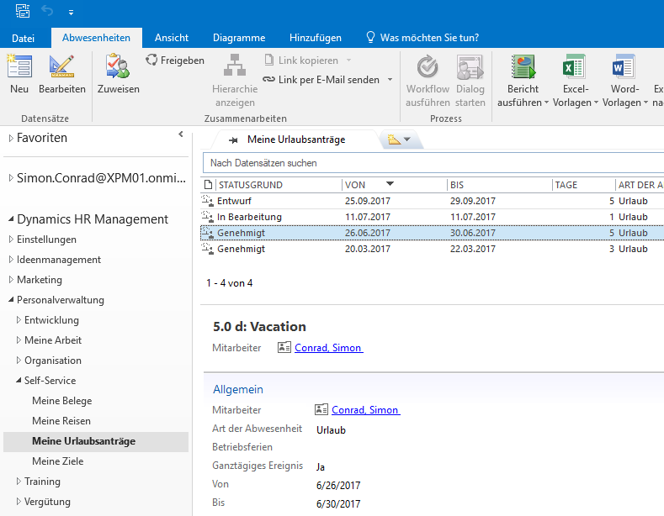
Flexible Arbeitsumgebung

Mit einem Tablet, PC, Smartphone, Notebook, im Browser, in Microsoft Outlook oder Teams
HR im Browser
HR in Outlook
HR in Teams
Mobiles HR

Slide 40
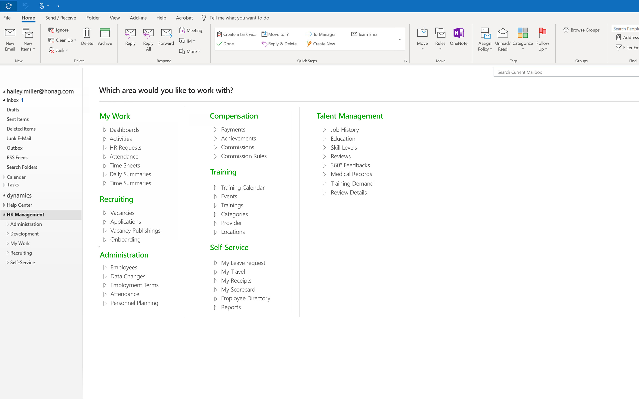
Alle HR Aufgaben in Ihrem vertrauten Outlook
Erledigen Sie alle HR Aufgaben in Ihrem vertrauten Microsoft Outlook: vom Recruiting bis zur Mitarbeiterentwicklung, alles DSGVO-konform.

Slide 41
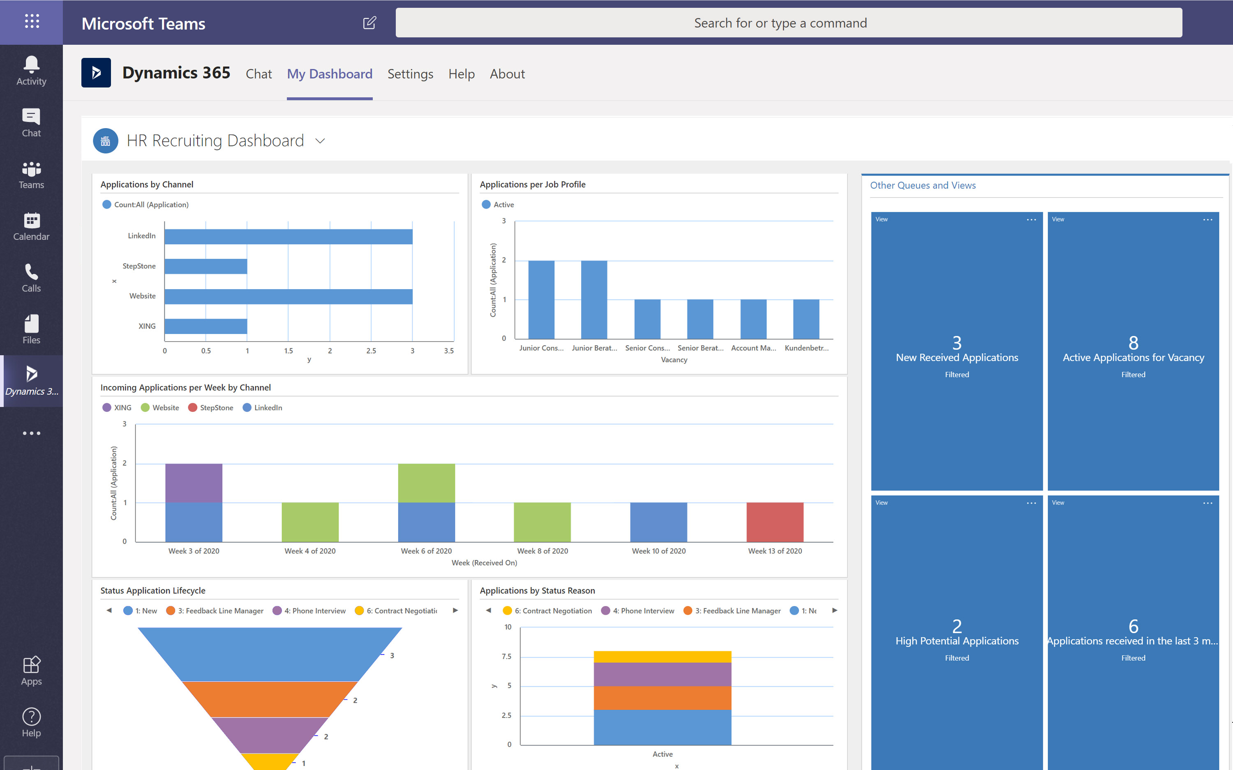
HR Management Aufgaben mit Microsoft Teams
Dashboards, Auswertungen, HR Chat – komplette Transparenz mit nur einem Mausklick

Slide 42
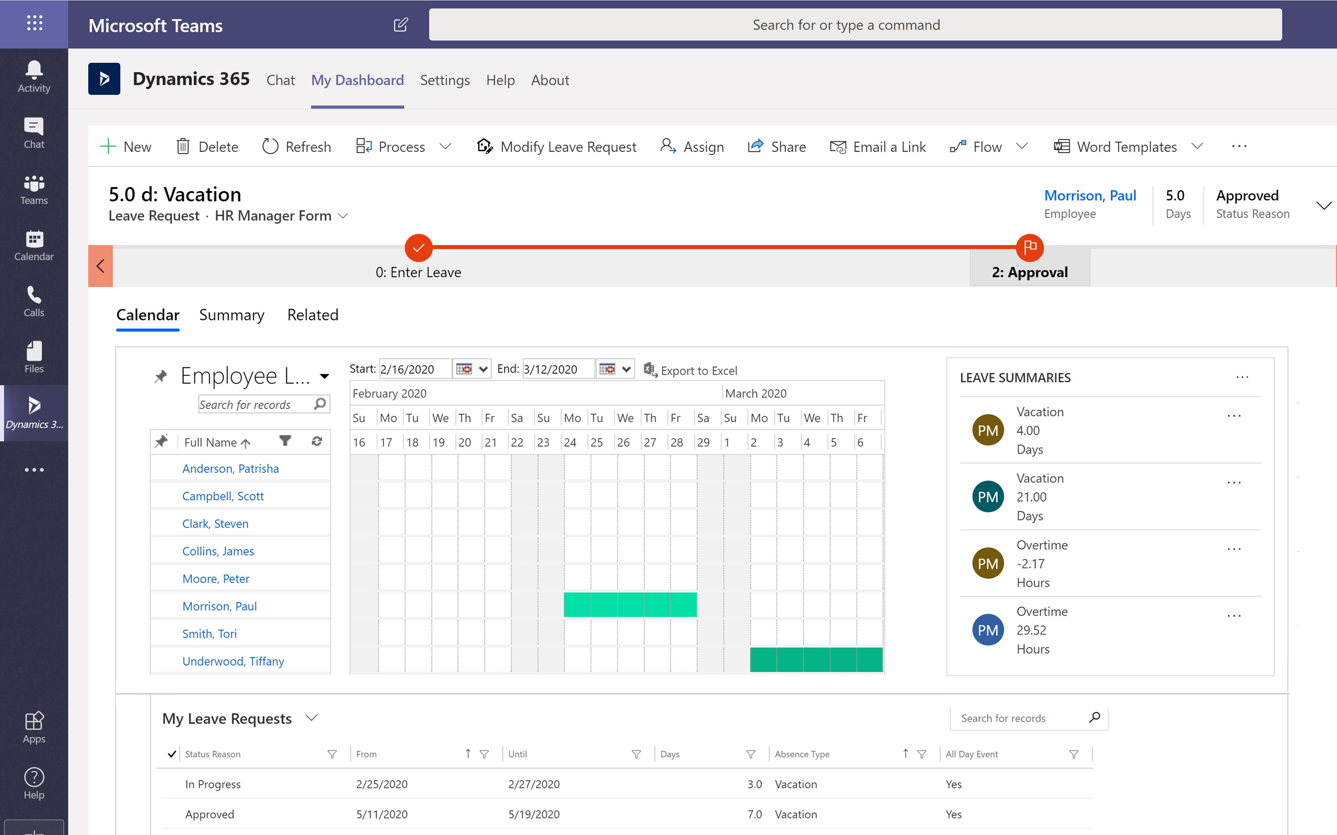
HR Aufgaben & Self-Services mit Microsoft Teams
Dashboards, Urlaubsanträge, HR Chat, Zeiterfassung, Videokonferenzen mit Bewerbern usw.

Slide 43
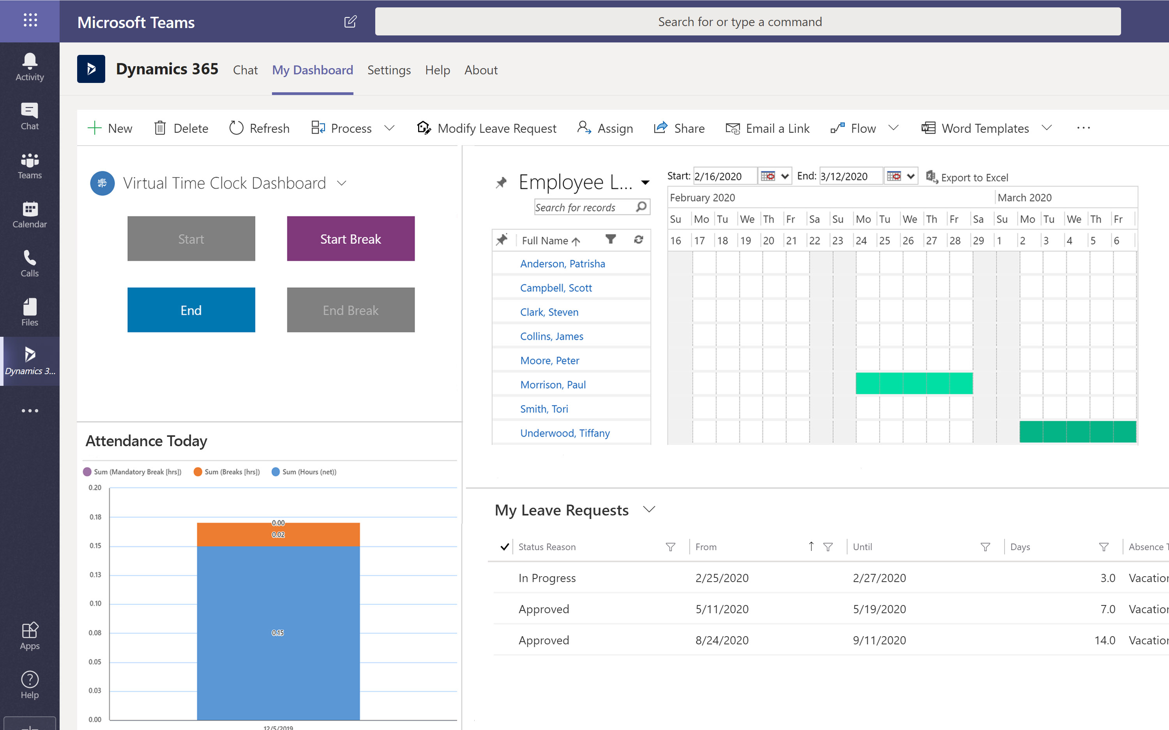
HR Aufgaben & Self-Services mit Microsoft Teams
Dashboards, Urlaubsanträge, HR Chat, Zeiterfassung, Videokonferenzen mit Bewerbern usw.

Slide 44
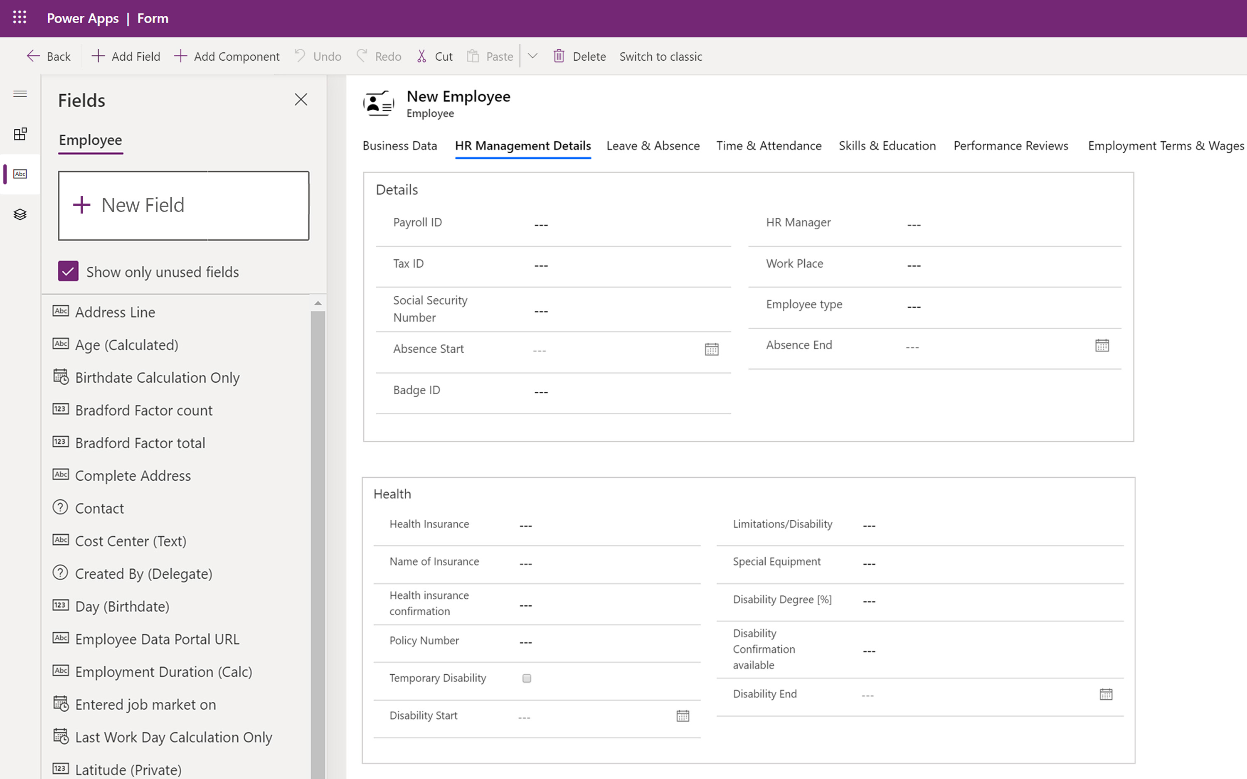
Passen Sie die Lösung selbst an

Einfach mit Drag & Drop
Passen Sie die Lösung einfach selbst an in 5 Minuten

Slide 45
Einfache Anpassung von Workflows
User’s View
Um die Reihenfolge Ihres Workflows zu ändern
Customizing View
Bewegen Sie das Element einfach per Drag and Drop

Slide 46
HR Analytics
Unternehmensweit auf dem Laufenden bleiben durch die Microsoft Dynamics 365 Plattform
Dashboards in Teams
Excel - Export
Excel - Dynamic
Power BI

Slide 47
Excel Auswertungen: immer aktuell
Excel Auswertungen bleiben mit der HR Lösung verbunden.
Sie erhalten automatisch aktuelle Daten aus HR für Dynamics in Excel Tabellen und Diagrammen.

Slide 48
Vorbereitung der Gehaltsabrechnung
Automatische Vorbereitung der Gehaltsabrechnung
von Gehältern und Provisionen, bis hin zu Stammdatenänderungen wie Stundenabrechnungen

Slide 49
Ihr Windows Passwort für alle Aufgaben

Altsystem
HR Software
20+ Passwörter
Moderne
HR Apps
10+ Passwörter
Innovativ
HR für Dynamics
EIN Passwort
Viele
IT Inseln
Eine zentrale
HR Datenbank
Integriertes
Arbeiten
1
OneDrive
Ihr
Windows
4
4
1
Teams
Sales
HR
4
Gehalt
1
1
4
4
HR
HR
Marketing
Sales
HR
Service
Finance
Recruiting
Zeit-erfassung
Belege
Intranet
Gehalt
ERP
Recruiting
Zeit-erfassung
Belege
Intranet
Gehalt
ERP
Recruiting
Zeit-erfassung
ERP
Belege
Intranet

Slide 50
Implementation in weeks

Verbesserung in Wochen eingeführt
Best Practice Implementierung = Lösung live in 8 Wochen
At the touch of a button




Implementierung Planung
Best Practice Training und eLearning
Anpassungen und Rollout pro Modul
Kontinuierliche Verbesserungen
2 Tage
2-4 Wochen
2-4 Wochen
kontinuierlich
>>>>>>>>>>>>>>> SMB+C Implementierung in 8 Wochen >>>>>>>>>>>>>>>

Slide 51
Kontaktieren Sie Uns
Deutschland +49 (931) 660-8444
USA +1 (917) 410-3344
Goßbritannien +44 (20) 3787 4027
Hong Kong +852 3008 2535‬
Brasilien +55 (21) 2018-3036
Mia.King@Hubdrive.com

